Slide 1
round(number, digits)
Parameter | Description
number | Required. The number to be rounded
digits | Optional. The number of decimals to use when rounding the number. Default is 0

Slide 2
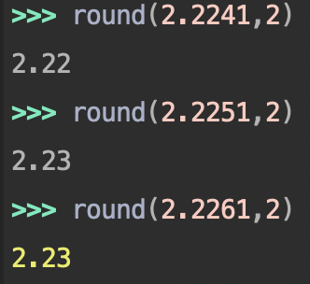
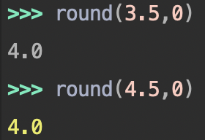
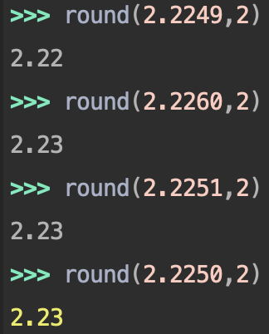
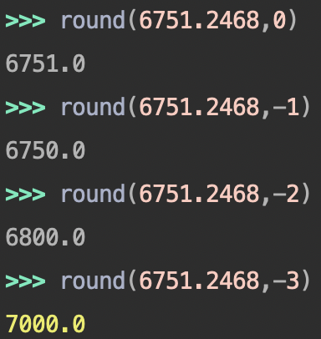
round(number, digits) 函數的坑
初次使用可能會不大習慣, 因為它採用的並不是四捨五入, 而是依照指定的位數, 往前或是往後取最接近的數, 稱之為『偶數捨入法 (round half to even)
round() 是取最接近的數值, 可是當往前與往後的數值等距時, 會取偶數
有些教材會把 round() 解釋為『四捨六入, 遇到 5 看前一位是奇數才進位』, 不過這很可能導致誤解
第二個參數指定負的位數

